Slide 1
Levitikus
(3 Mose)
https://dwellingintheword.wordpress.com/2019/09/02/2696-revelation-1/

Slide 2
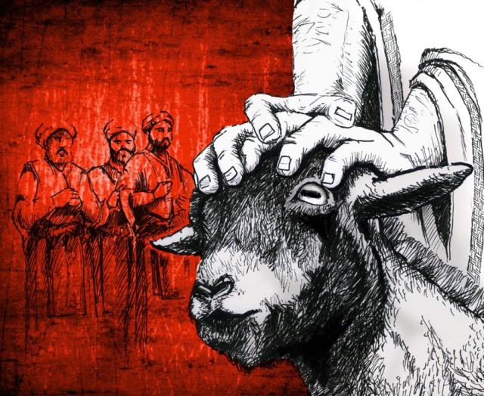
2. Predigt Levitikus:
Der grosse Versöhnungstag
Jom Kippur (Levitikus 16)
https://www.monergism.com/day-atonement
.
Notes:
Aus Livenet

Slide 3
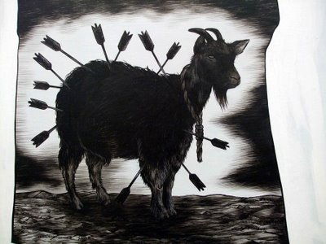
Klippdachs
«Und der Ziegenbock, auf den das Los für Asasel gefallen ist, soll lebendig vor den HERRN gestellt werden, um für ihn Sühnung zu erwirken, um ihn für Asasel in die Wüste fortzuschicken» (Lev 16,10).
Levitikus
https://whitecloudfarm.org/de/home-de-de/der-junge-joseph-und-die-traeume/teil-iii
https://redeeminggod.com/jesus-as-the-divine-scapegoat/
Notes:
Aus Livenet

Slide 4
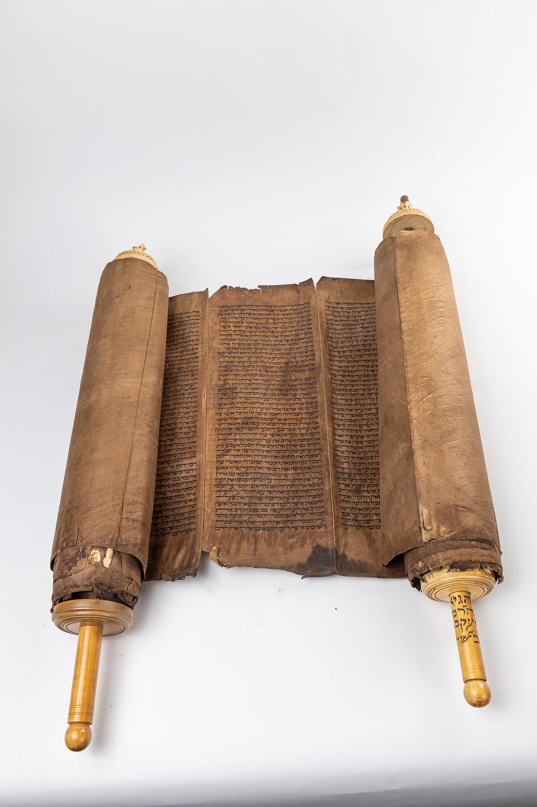
Tora (Gesetz) Tanach (jüdisches AT)
Talmud – Auslegung des Gesetzes Midrasch – Auslegung AT
https://commons.wikimedia.org/wiki/File:Die_Spr%C3%BCchen_Salomos.jpg
Notes:
Aus Livenet

Slide 5
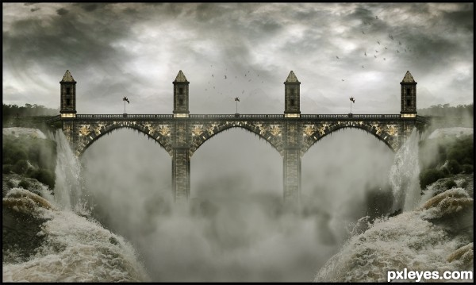
Klippdachs
Jesus erfüllte den Forderungskatalog
Gottes, das ganze Buch Levitikus!
https://www.icf.church/de/stiftshuettengebet/
http://www.pxleyes.com/photoshop-picture/4bfecf50385ed/Bridge-over-troubled-Waters.html
Notes:
Aus Livenet

Slide 6
Levitikus
Levitikus –
durch Jesus am Kreuz erfüllt!
https://commons.wikimedia.org/wiki/File:Die_Spr%C3%BCchen_Salomos.jpg
Notes:
Aus Livenet

Slide 7
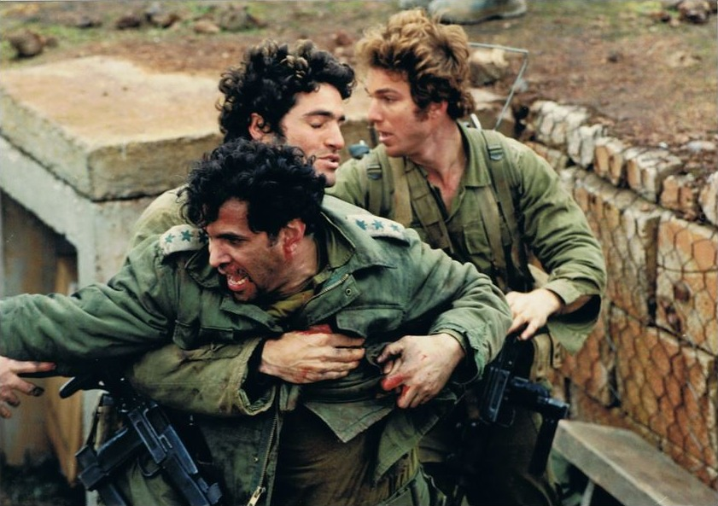
Der Krieg kostete ca. 2700 Israeli das Leben und
ca 21’000 Tote auf Seiten der Araber
https://dienachtderlebendentexte.wordpress.com/2022/07/20/am-tag-von-kippur/
Notes:
Aus Livenet

Slide 8
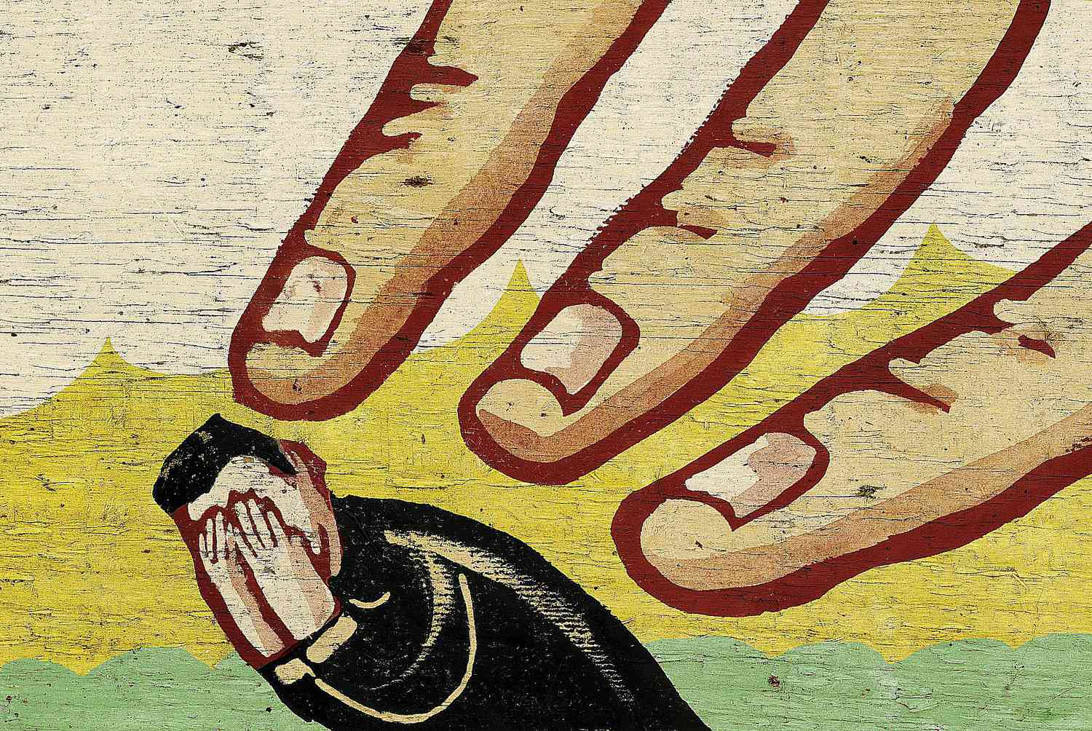
Klippdachs
https://en.wikipedia.org/wiki/Leviticus_18.
https://karrierebibel.de/suendenbock/
https://www.thoughtco.com/scapegoat-definition-3026572
Notes:
Aus Livenet

Slide 9
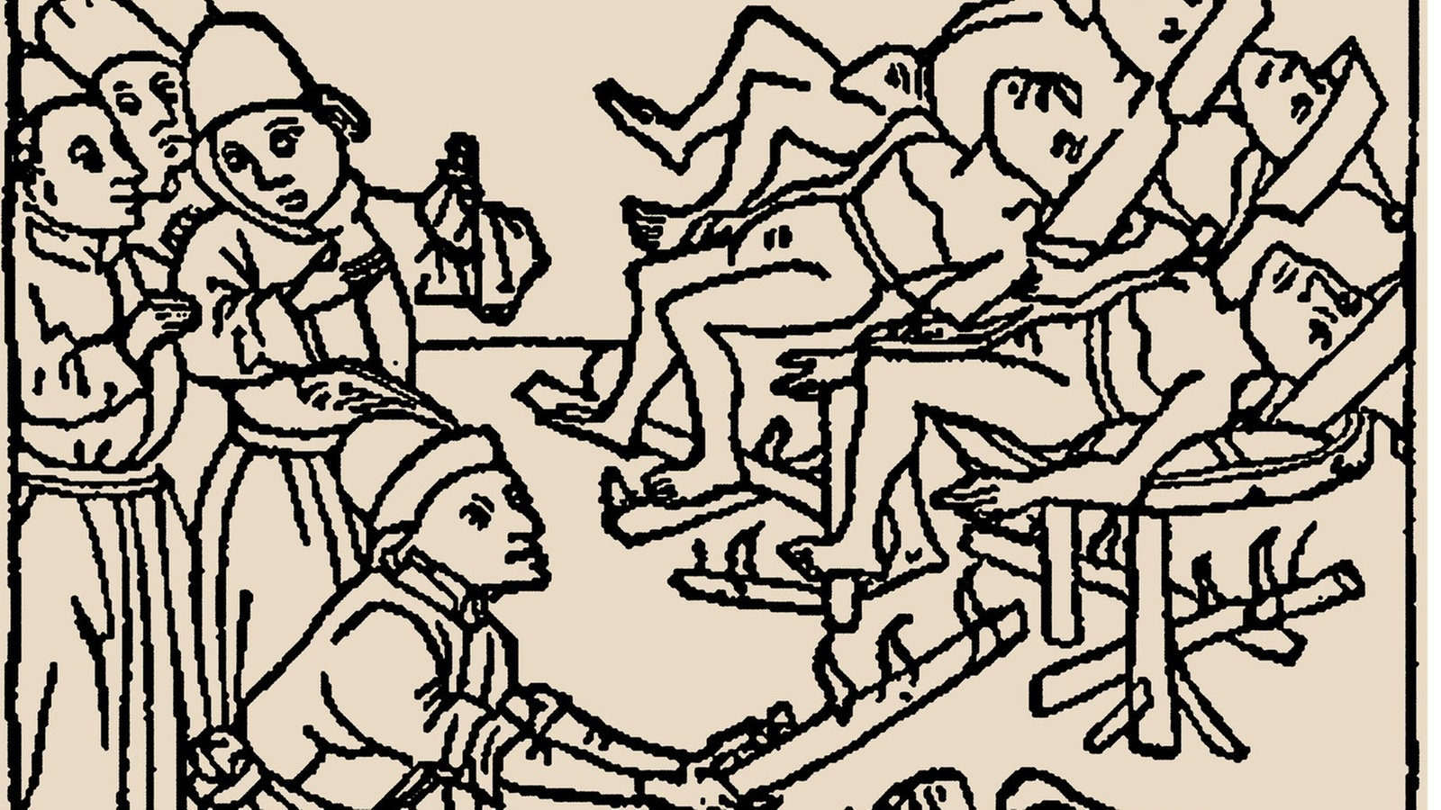
Predigtschwerpunkte
Wie
https://www.planet-wissen.de/gesellschaft/psychologie/verschwoerungstheorien/verschwoerungstheorien-antisemitismus-100.html
https://commons.wikimedia.org/wiki/File:Die_Spr%C3%BCchen_Salomos.jpg
Notes:
Aus Livenet

Slide 10
Klippdachs
Friede mit Gott
durch Jesus Christus!
https://en.wikipedia.org/wiki/Leviticus_18.
https://www.google.com/search?q=Jesus+is+our+peace&tbm=isch&ved=2ahUKEwjS6tWI4O_
Notes:
Aus Livenet

Slide 11
https://commons.wikimedia.org/wiki/File:Die_Spr%C3%BCchen_Salomos.jpg
Notes:
Aus Livenet

Slide 12
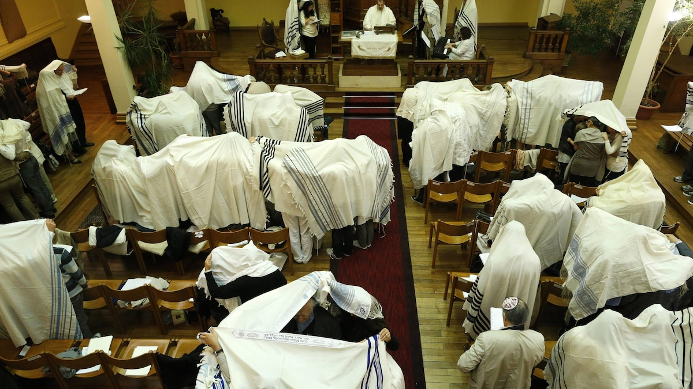
https://praxistipps.focus.de/jom-kippur-die-bedeutung-des-juedischen-feiertags-und-seiner-braeuche_123537
https://commons.wikimedia.org/wiki/File:Die_Spr%C3%BCchen_Salomos.jpg
Notes:
Aus Livenet

Slide 13
https://commons.wikimedia.org/wiki/File:Die_Spr%C3%BCchen_Salomos.jpg
Notes:
Aus Livenet

Slide 14
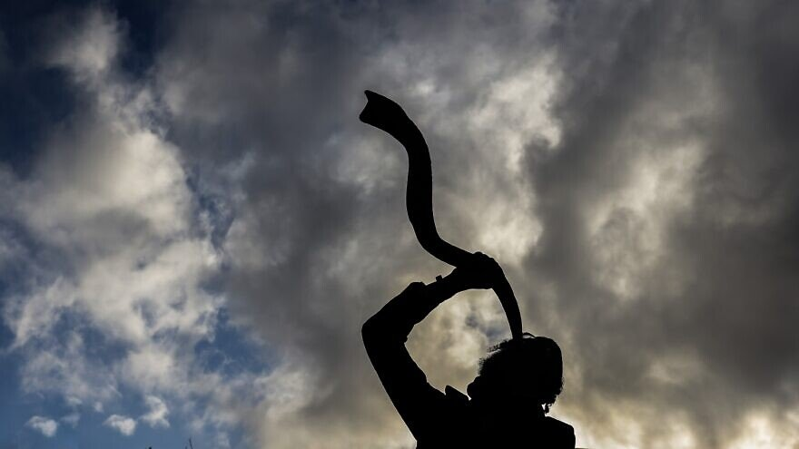
https://www.israelheute.com/erfahren/wenn-christen-das-schofar-blasen-ist-das-ein-weckruf-fuer-juden/
https://commons.wikimedia.org/wiki/File:Die_Spr%C3%BCchen_Salomos.jpg
Notes:
Aus Livenet

Slide 15
https://commons.wikimedia.org/wiki/File:Die_Spr%C3%BCchen_Salomos.jpg
Notes:
Aus Livenet

Slide 16
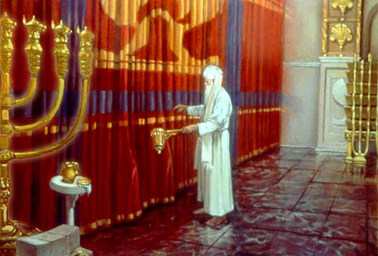
https://en.wikipedia.org/wiki/Leviticus_18.
Notes:
Aus Livenet

Slide 17
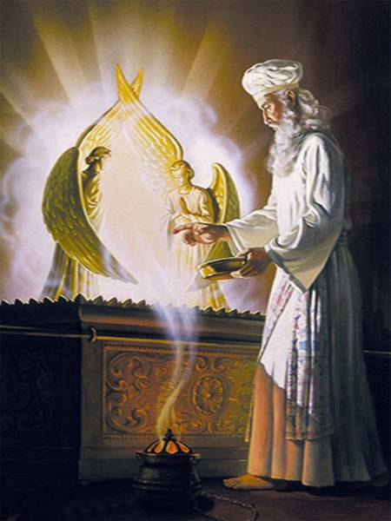
https://christiantheology.wordpress.com/2012/07/10/death-and-the-high-priest/
Notes:
Aus Livenet

Slide 18
https://commons.wikimedia.org/wiki/File:Die_Spr%C3%BCchen_Salomos.jpg
Notes:
Aus Livenet

Slide 19
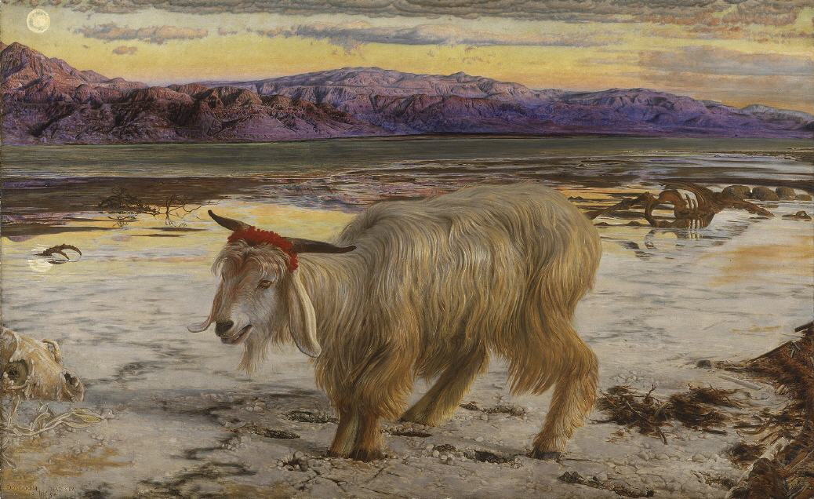
Der Sündenbock Gemälde von William Holman Hunt, 1854
https://commons.wikimedia.org/wiki/File:Die_Spr%C3%BCchen_Salomos.jpg
Notes:
Aus Livenet

Slide 20
https://commons.wikimedia.org/wiki/File:Die_Spr%C3%BCchen_Salomos.jpg
Notes:
Aus Livenet

Slide 21
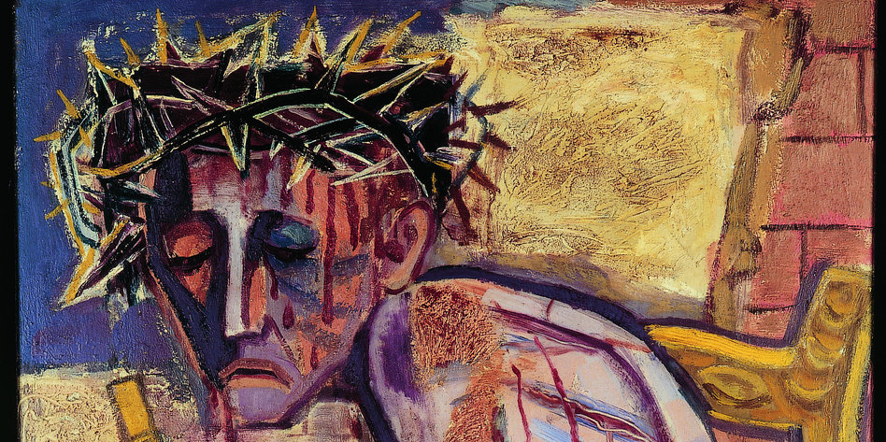
Klippdachs
https://taz.de/Otto-Dix-Ausstellung-in-Colmar/!5346883/
https://www.icf.church/de/stiftshuettengebet/
Notes:
Aus Livenet

Slide 22
https://commons.wikimedia.org/wiki/File:Die_Spr%C3%BCchen_Salomos.jpg
Notes:
Aus Livenet

Slide 23
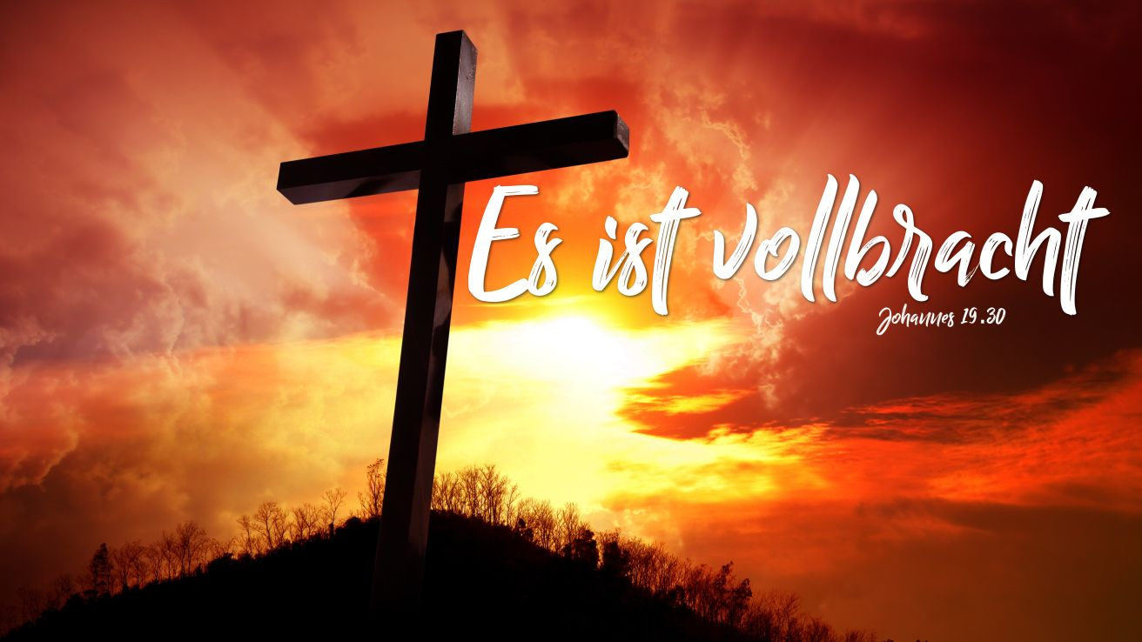
http://www.judentum-projekt.de/religion/feste/jomkippur/
Der Sündenbock Gemälde von William Holman Hunt, 1854
https://www.pinterest.de/pin/813884963898746489/
https://commons.wikimedia.org/wiki/File:Die_Spr%C3%BCchen_Salomos.jpg
Notes:
Aus Livenet

Slide 24
https://commons.wikimedia.org/wiki/File:Die_Spr%C3%BCchen_Salomos.jpg
Notes:
Aus Livenet

Slide 25
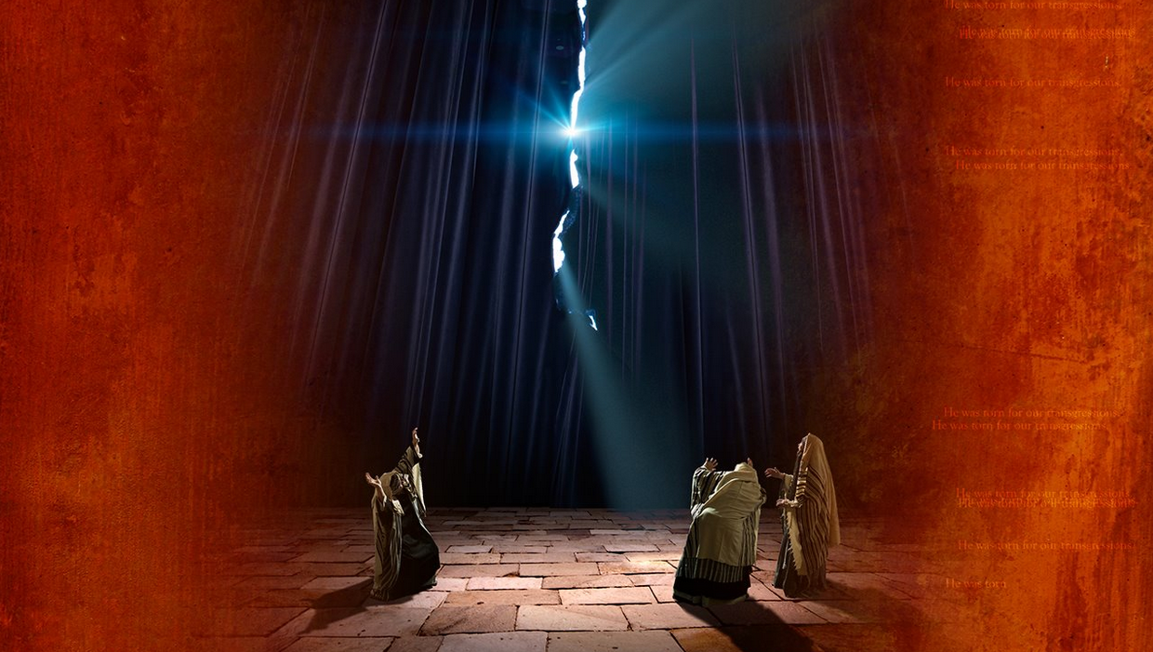
Klippdachs
https://www.pinterest.com/pin/49328558395061727/
https://en.wikipedia.org/wiki/Leviticus_18.
Notes:
Aus Livenet

Slide 26
https://commons.wikimedia.org/wiki/File:Die_Spr%C3%BCchen_Salomos.jpg
Notes:
Aus Livenet

Slide 27
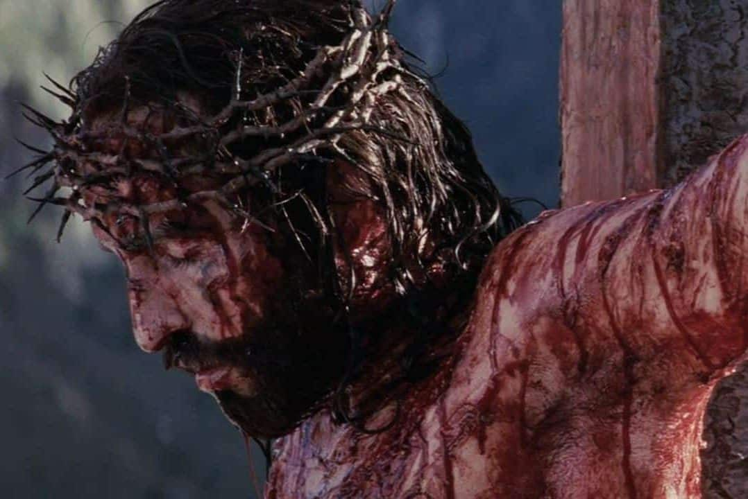
)
https://www.jesus.de/nachrichten-themen/nachrichten/die-passion-christi-2-steht-vor-der-fertigstellung/
https://commons.wikimedia.org/wiki/File:Die_Spr%C3%BCchen_Salomos.jpg
Notes:
Aus Livenet

Slide 28
https://commons.wikimedia.org/wiki/File:Die_Spr%C3%BCchen_Salomos.jpg
Notes:
Aus Livenet

Slide 29
«Wer ist ein Gott wie du, der Schuld vergibt und Vergehen verzeiht dem Rest seines Erbteils! Nicht für immer behält er seinen Zorn, denn er hat Gefallen an Gnade. Er wird sich wieder über uns erbarmen, wird unsere Schuld niedertreten. Und du wirst alle ihre Sünden in die Tiefen des Meeres werfen. Du wirst an Jakob Treue erweisen, an Abraham Gnade, die du unsern Vätern geschworen hast von den Tagen der Vorzeit her.»
Micha 7,18-20
https://commons.wikimedia.org/wiki/File:Die_Spr%C3%BCchen_Salomos.jpg
Notes:
Aus Livenet

Slide 30
https://commons.wikimedia.org/wiki/File:Die_Spr%C3%BCchen_Salomos.jpg
Notes:
Aus Livenet

Slide 31
«Und ihr sollt mir heilig sein, denn ich bin heilig, ich, der HERR. Und ich habe euch von den Völkern ausgesondert, um mein zu sein» (Lev 20,26).
https://commons.wikimedia.org/wiki/File:Die_Spr%C3%BCchen_Salomos.jpg
Notes:
Aus Livenet

Slide 32
https://commons.wikimedia.org/wiki/File:Die_Spr%C3%BCchen_Salomos.jpg
Notes:
Aus Livenet

Slide 33
Levitikus
(3 Mose)
Der grosse Versöhnungstag, Jom Kippur
https://dwellingintheword.wordpress.com/2019/09/02/2696-revelation-1/

